Slide 1
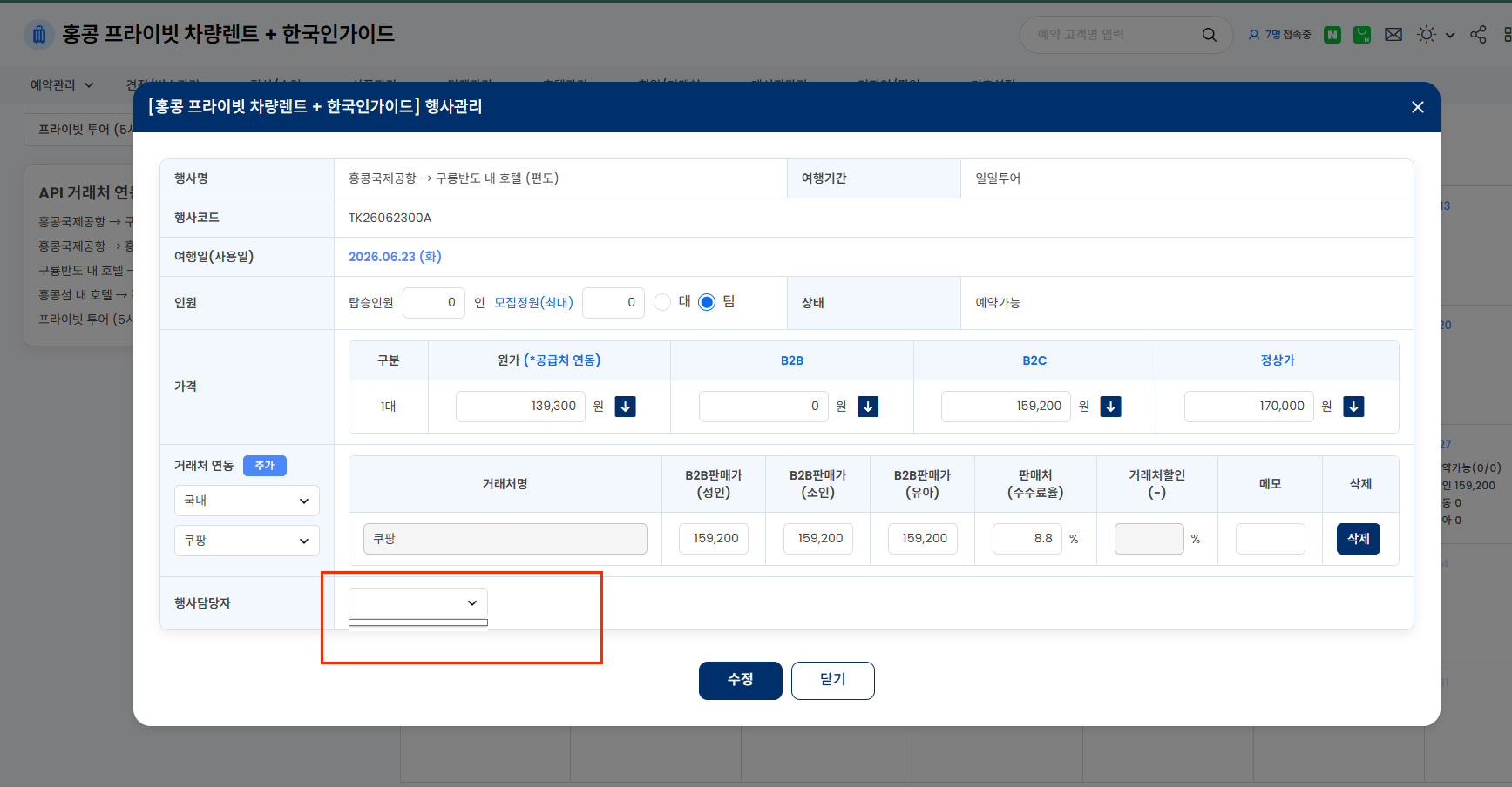
신규어드민 여행대장 상품등록->해외버스 오류 부분
행사등록 후 행사 수정 시 행사담당자 입력박스부분 오류
처리완료

Slide 2
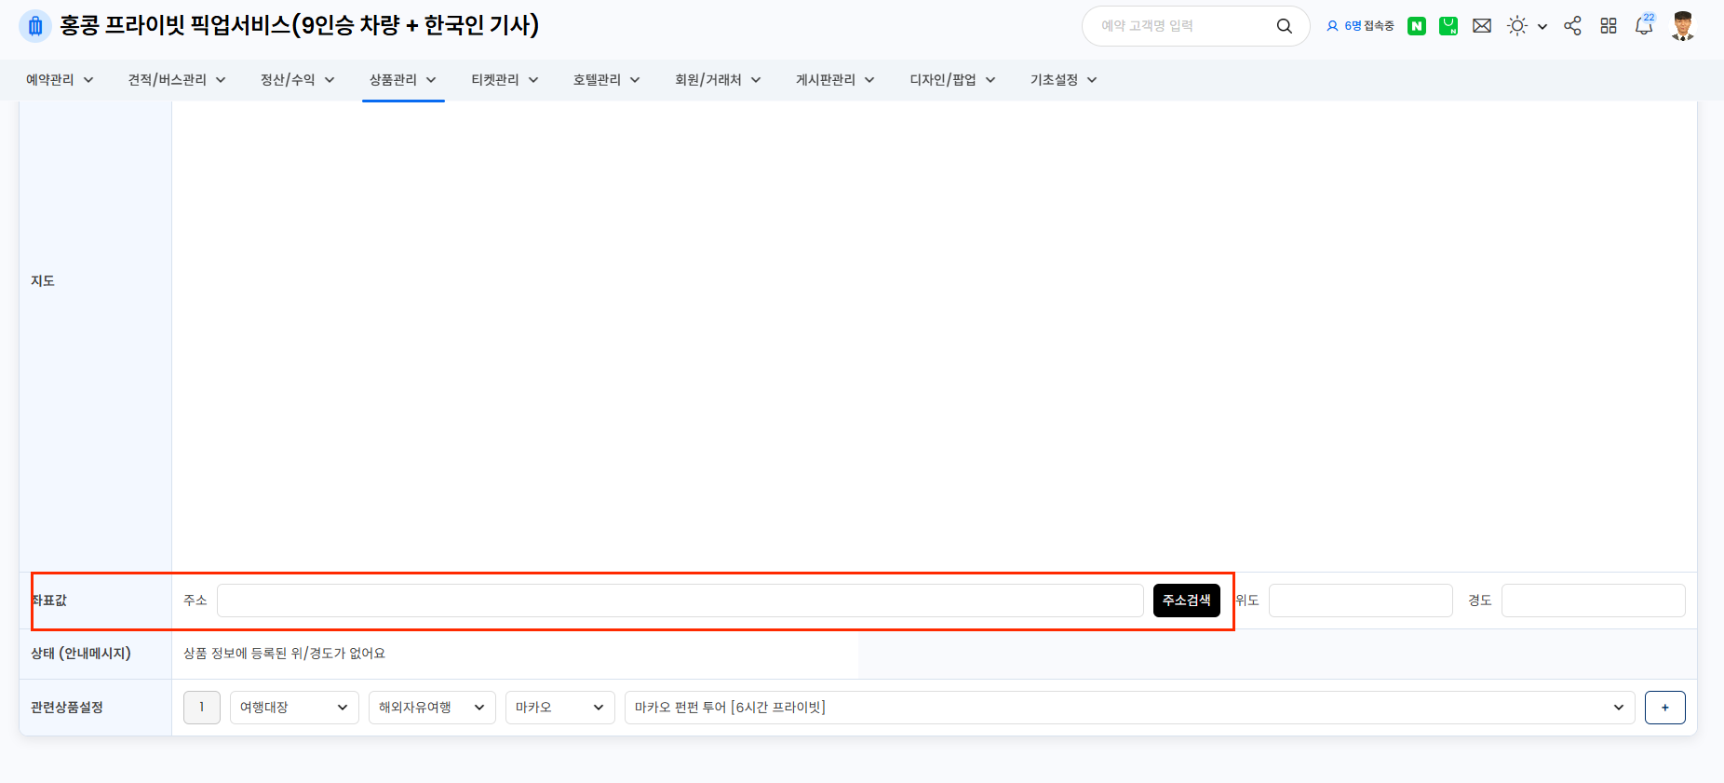
신규어드민 여행대장 상품등록->해외버스 오류 부분 기본정보
좌표값이 해외의 경우 검색이 안됨.
지금해당상품은 홍콩 공항 또는 홍콩이 검색이 되야함
위도, 경도를 직접 넣어주세요

Slide 3
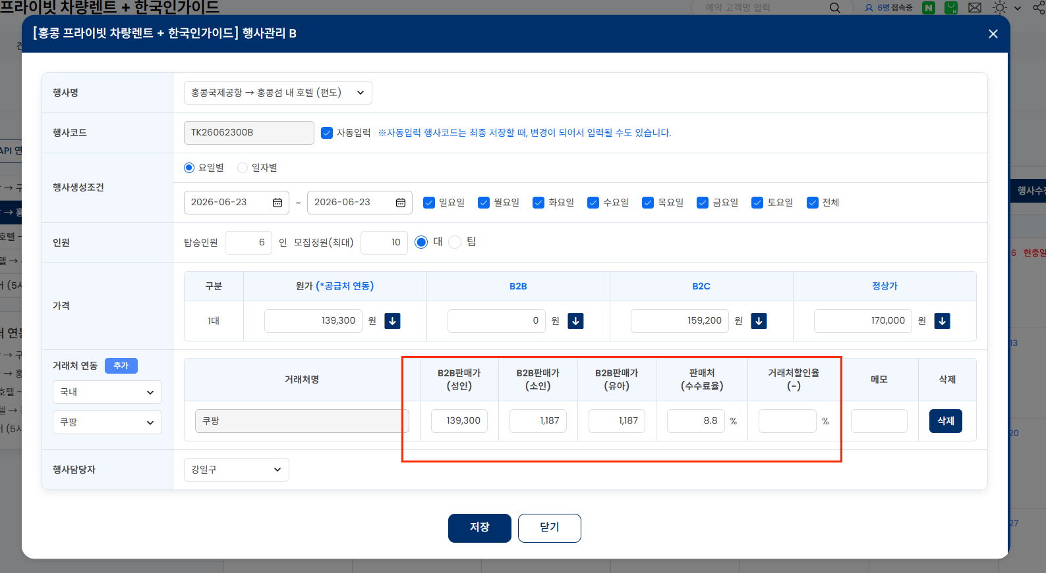
신규어드민 여행대장 상품등록->해외버스 오류 부분 ->행사관리->행사수정(일정등록)
거래처 연동 안되고 있음(자동 수식입력 안됨)
처리완료

Slide 4
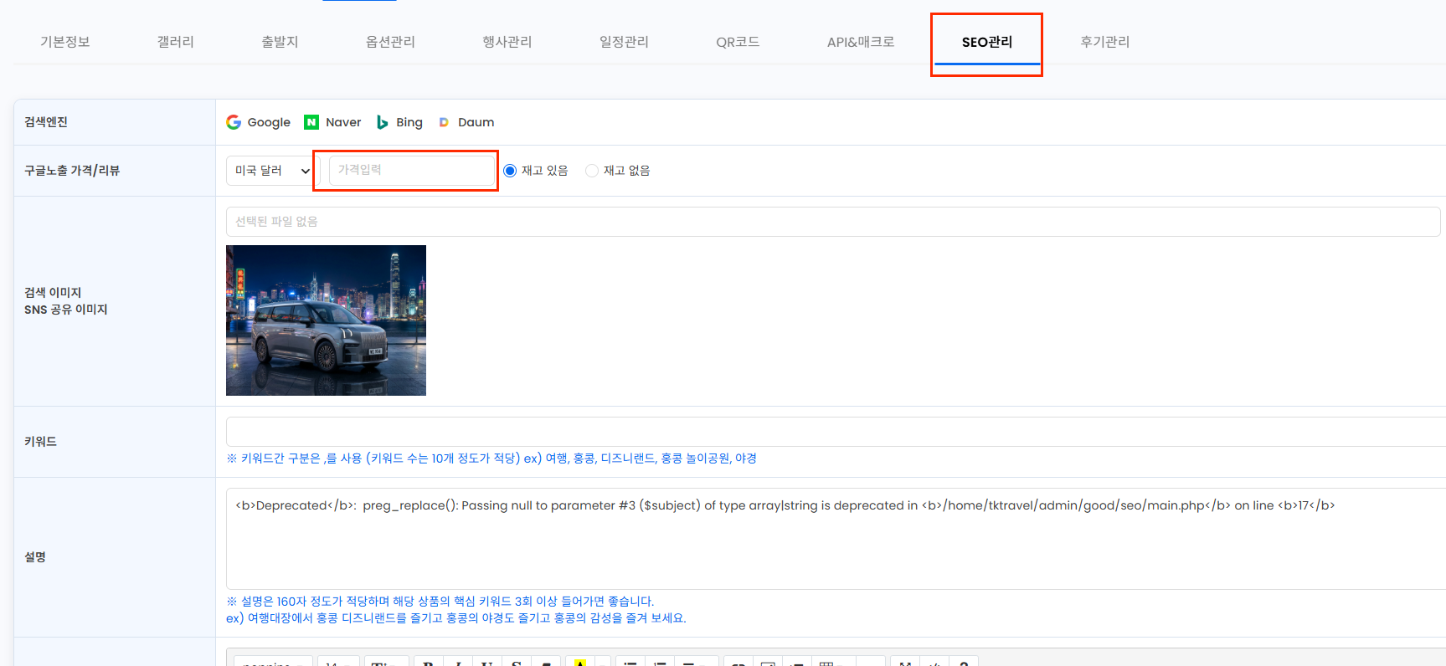
신규어드민 여행대장 상품등록->해외버스 오류 부분 -> SEO관리
가격입력부분 입력 후 저장 눌러도 다시 리셋됨
처리완료

Slide 5
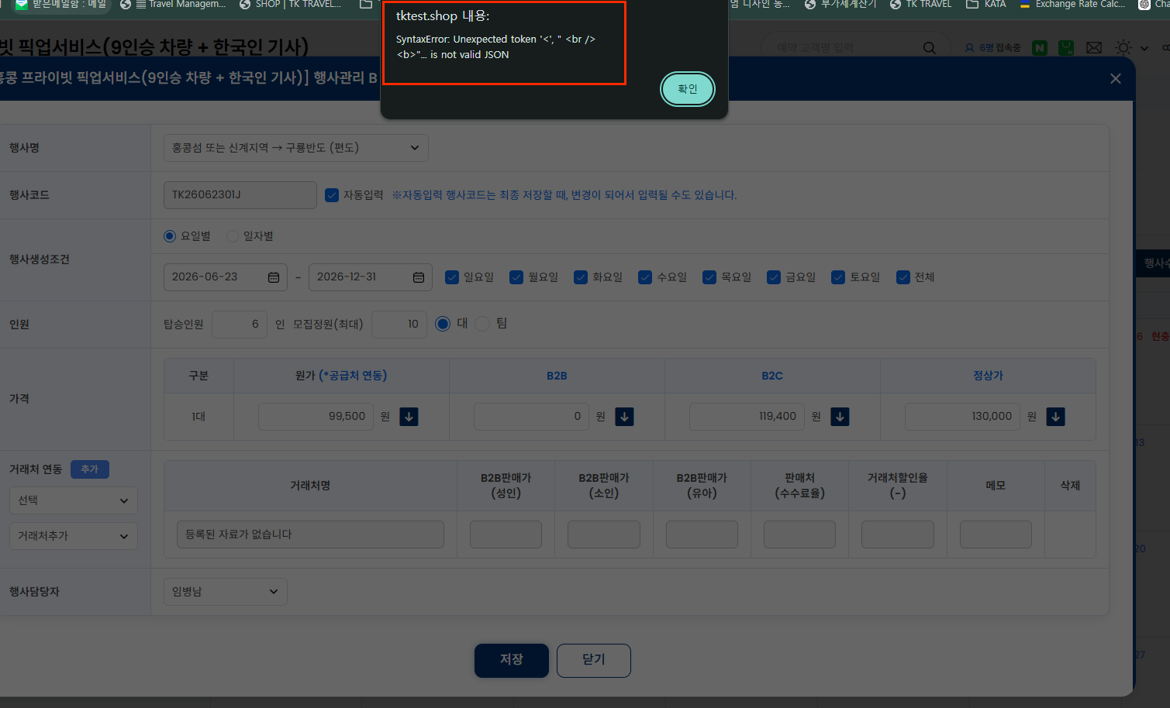
신규어드민 여행대장 상품등록->해외버스 오류 부분 -> 행사관리
가격입력부분 입력 후 저장 누르면 아래와 같은 상태창뜸. 단 저장은 되고 있으며
저장 후 들어보면 탑승인원과 모집정원이 리셋 되어 있음.
리셋되어 있는 부분을 다시 입력 후 저장 누르면 저장 됨.
처리완료

Slide 6
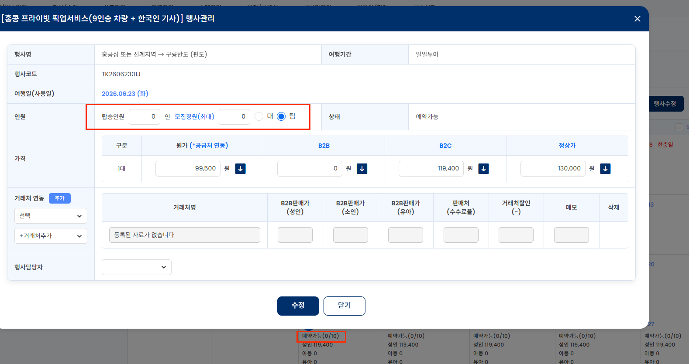
신규어드민 여행대장 상품등록->해외버스 오류 부분 -> 행사관리
빨간 박스 부분보면 보여지는건 예약가능 설정대로 나오나, 들어가면 공란으로 내용이 날라감
처리완료

